Slide 1
KennisWERKcentrum
Thinking with your Hands
Lectoraten binnen de kunsten
* Technology Driven Art - Peter Missotten
* What Art Knows - Ties van de Werff
* Resilient Design Practice - Tom Luyten
De drie lectoraten werken kunstenbreed

Slide 2
Kunstopleidingen ZUYD
Architectuuracademie
Performance
Toneelacademie
Regie
Kunst
Kunstacademie
Maastricht
Acteur
Kunsteducatie
Design
Klassiek
Conservatorium
Jazz
Communicatie en Media Design
Muziekeducatie
Master Scientific Illustration
Visuele Communicatie

Slide 3
Kunstopleidingen ZUYD
Architectuuracademie
Performance
Toneelacademie
Regie
Kunst
Kunstacademie
Maastricht
Acteur
Kunsteducatie
Design
Klassiek
Conservatorium
Jazz
Communicatie en Media Design
Muziekeducatie
Master Scientific Illustration
Visuele Communicatie
Beeldende Kunsten []
Podiumkunsten

Slide 4
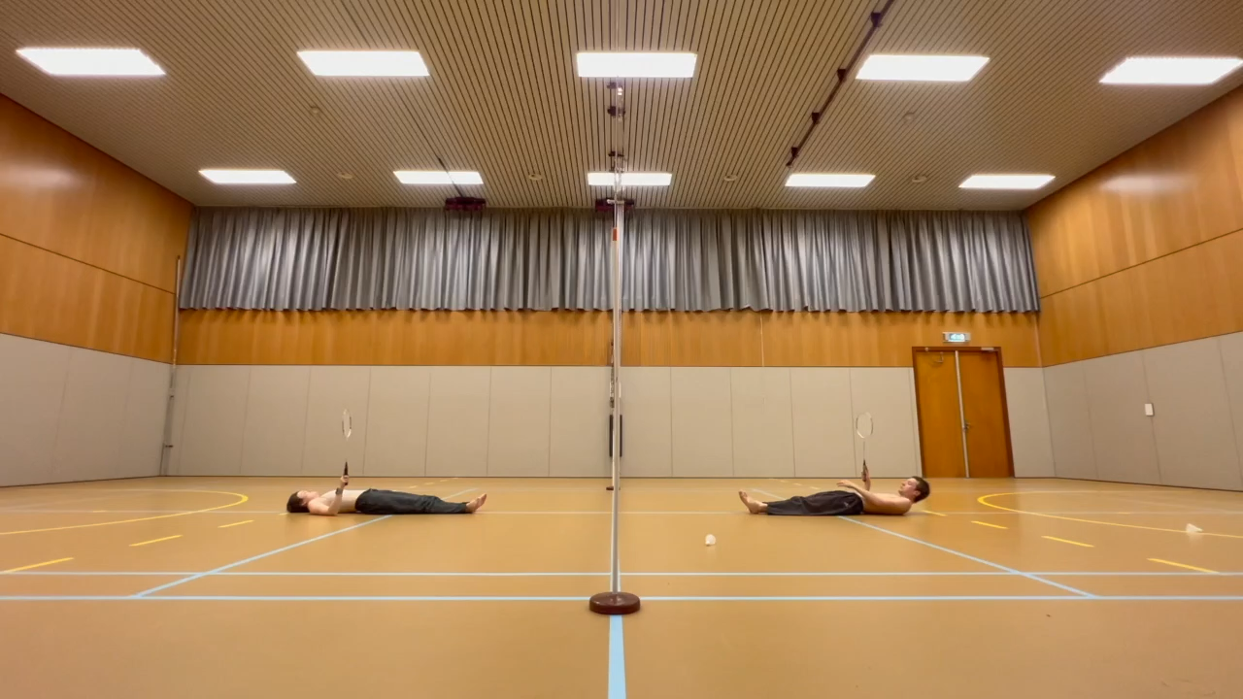
Solar Vlaar & Ies Kaczmarek - I really like it (2025)

Slide 5
Drie lectoraten vormen samen
het KennisWERKcentrum
rond
één gemeenschappelijke methodologie
Thinking with your Hands

Slide 6
KennisWERKcentrum
Thinking with your Hands
Kunst- en designonderzoek helpt om vragen
anders te stellen, problemen te herordenen
en nieuwe perspectieven te openen.
Elke nieuwe vraag is de kiem van een nieuwe oplossing.

Slide 7
KennisWERKcentrum
Thinking with your Hands
Onze missie:
Wij bouwen aan een plek waar onderzoek door maken centraal staat. Waar disciplines elkaar ontmoeten.
Waar nieuwe vragen ontstaan, nieuwe verbanden zichtbaar worden en nieuwe vormen van kennis gedeeld worden.
Een plek die de volle breedte van de maatschappij als werkveld erkent.

Slide 8
KennisWERKcentrum
Thinking with your Hands
streeft naar:
* Bundeling van expertise en een sterkere positionering van het kunst- en designonderzoek binnen en buiten Zuyd.
* Grotere zichtbaarheid in het werkveld en bij maatschappelijke partners.
* Professionalisering en coherentie in methodologie en aanpak.
* Betere ontsluiting van kennis voor opleidingen, onderzoekers, studenten en externe partners.
* Vergroting van maatschappelijke impact door kunstenaars en ontwerpers te positioneren als betekenisvolle spelers
binnen complexe maatschappelijke vraagstukken.

Slide 9
KennisWERKcentrum
Thinking with your Hands
* wordt het gemeenschappelijke aanspreekpunt voor alle kunstopleidingen
* wordt het gemeenschappelijke aanspreekpunt voor de verschillende werkvelden en kunstpraktijken
* coördineert gemeenschappelijke onderzoekslijnen
* ondersteunt de publicaties
* coördineert de communicatie en valorisatie van
het onderzoek

Slide 10
KennisWERKcentrum
Thinking with your Hands
Samenwerking staat centraal:
* met de (zeer) diverse kunst- en designopleidingen
* met andere opleidingen binnen ZUYD
* met verschillende thema’s van ZUYD en daarbuiten
* met de andere kenniscentra en lectoraten
* met diverse partners in de maatschappij
* met de regio en ver daarbuiten

Slide 11
KennisWERKcentrum
Thinking with your Hands
is een platform waar kunstenaars en ontwerpers
de toekomst bevragen door die samen met anderen vorm te geven.

Slide 12
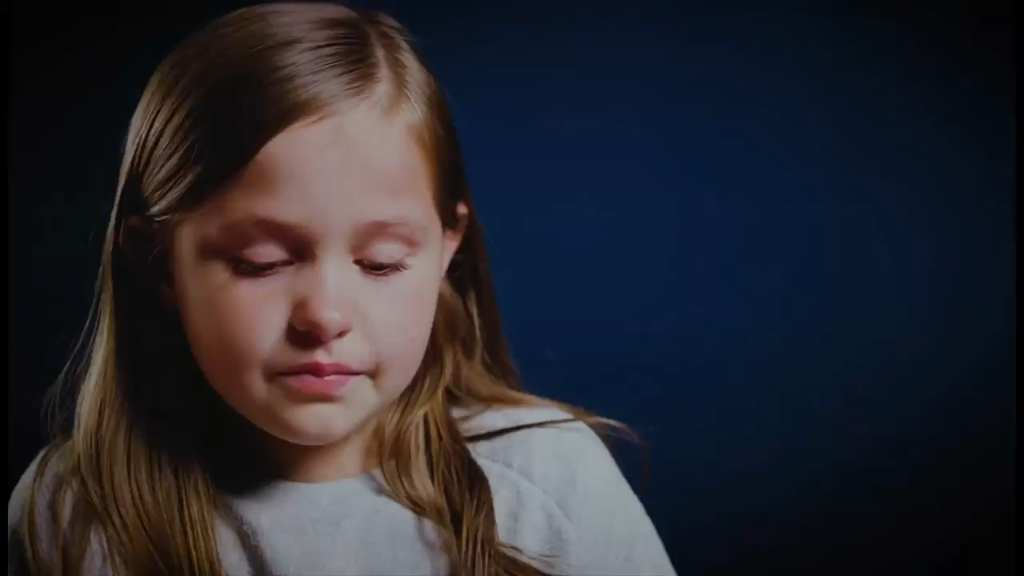
https://www.simonmeyerdirector.com/

